Slide 1
Chatbots

Slide 2
Was ist hier schief gelaufen?
Wie ist das Wetter an diesem Wochenende?
Ok.
War Ihre Bestellung korrekt?
Bist du etwa auf einem Boot? Denn ich konnte keine Ergebnisse für diesen Ort finden
Was ist das Ziel?
Ja, aber sie war 2 Stunden zu spät.
Ich kenne das Wort „ok.“ nicht.
War das Essen gut?
Wie wird das Wetter dieses Wochenende in Berlin?
Was ist mein Ziel in diesem Spiel?
Ja, aber es wurde verspätet geliefert.
Das Wetter ist heute sonnig mit 21°C.
Ich kenne das Wort „Spiel?“ nicht
War die Lieferung pünktlich?
Nein, dieses Wochenende!
Weißt du irgendetwas?
?!
Wie bitte?
Ich kenne das Wort „irgendwas?“ nicht.
Wie kann ich dir sonst noch behilflich sein?
Dieses Wochenende!
Ich verstehe nicht.

Slide 3
Was sind Chatbots?
"to chat" und "robot“ → Chatbot
Fragen automatisch beantworten, Informationen im Internet suchen usw.
bestehen aus einer großen Anzahl von KI-Anwendungen, um z.B. Informationen zu speichern und sich damit Dinge beizubringen

Slide 4
Diskutiere in Gruppen!
Warum werden Chatbots eingesetzt? Was sind ihre Vorteile? Diskutiere in Gruppen! Bist du bereits mit Chatbots in Berührung gekommen? Wenn ja, in welchem Zusammenhang? Welche Probleme oder Gefahren könnten bei Chatbots bestehen?

Slide 5
Diskutiere in Gruppen (Zusatz)
Chatbots werden auch bei einsamen Menschen oder Menschen mit psychischen Problemen eingesetzt. Glaubst du, dass das sinnvoll ist bzw. glaubst du, dass es von den Betroffenen gut angenommen wird? Welche Probleme könnten entstehen, wenn einsame Menschen mehr (oder nur) mit Chatbots interagieren?
Bei manchen Gesprächen weiß man nicht genau, ob man mit einem Menschen oder einem Chatbot spricht. Sollten Chatbots deutlich als solche gekennzeichnet werden?

Slide 6
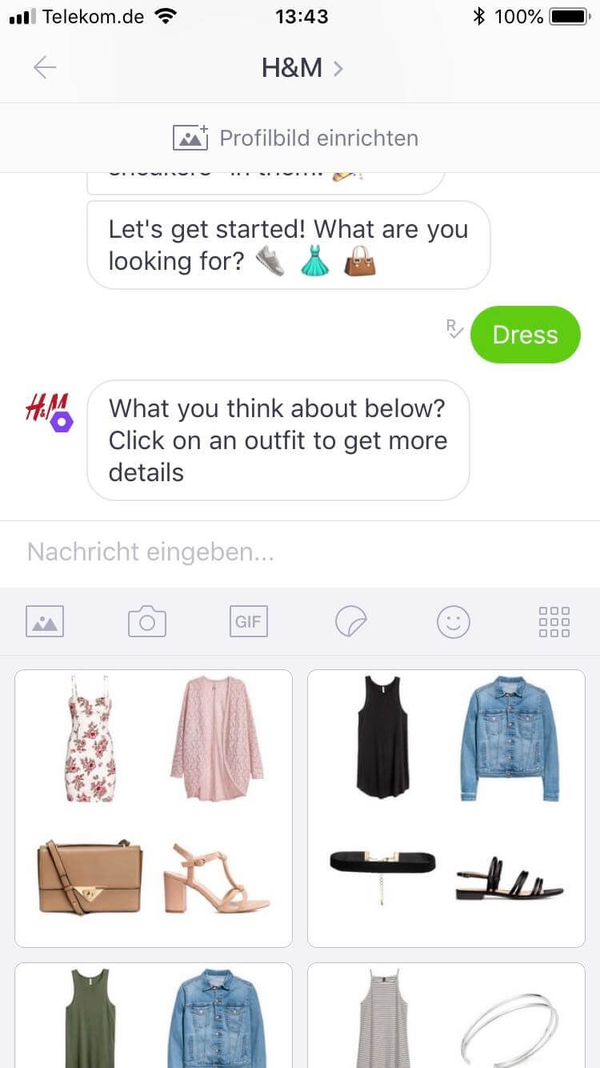
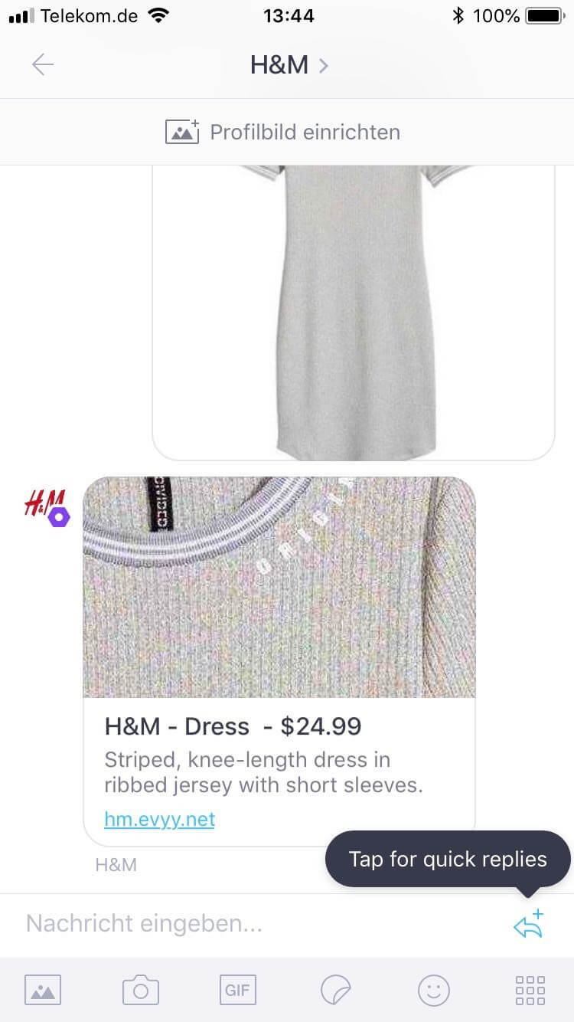
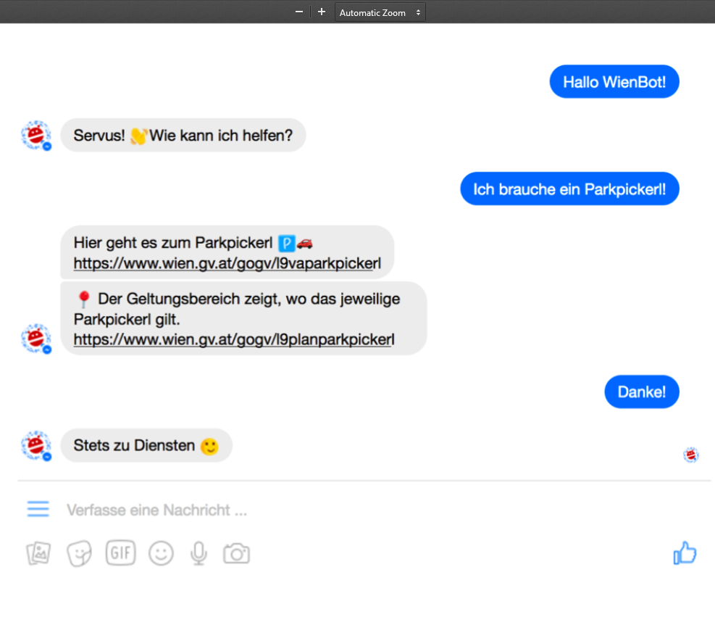
Welche Arten von Chatbots gibt es?
Kommerzielle Bots
H&M-Einkaufsassistent
Wiener Stadtassistent

Slide 7
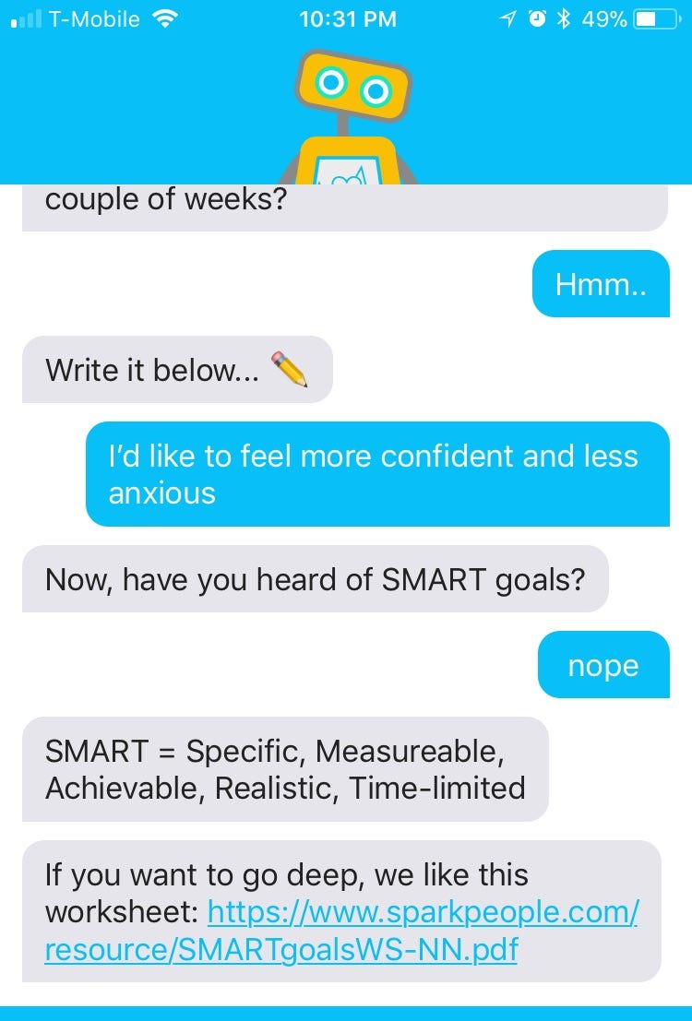
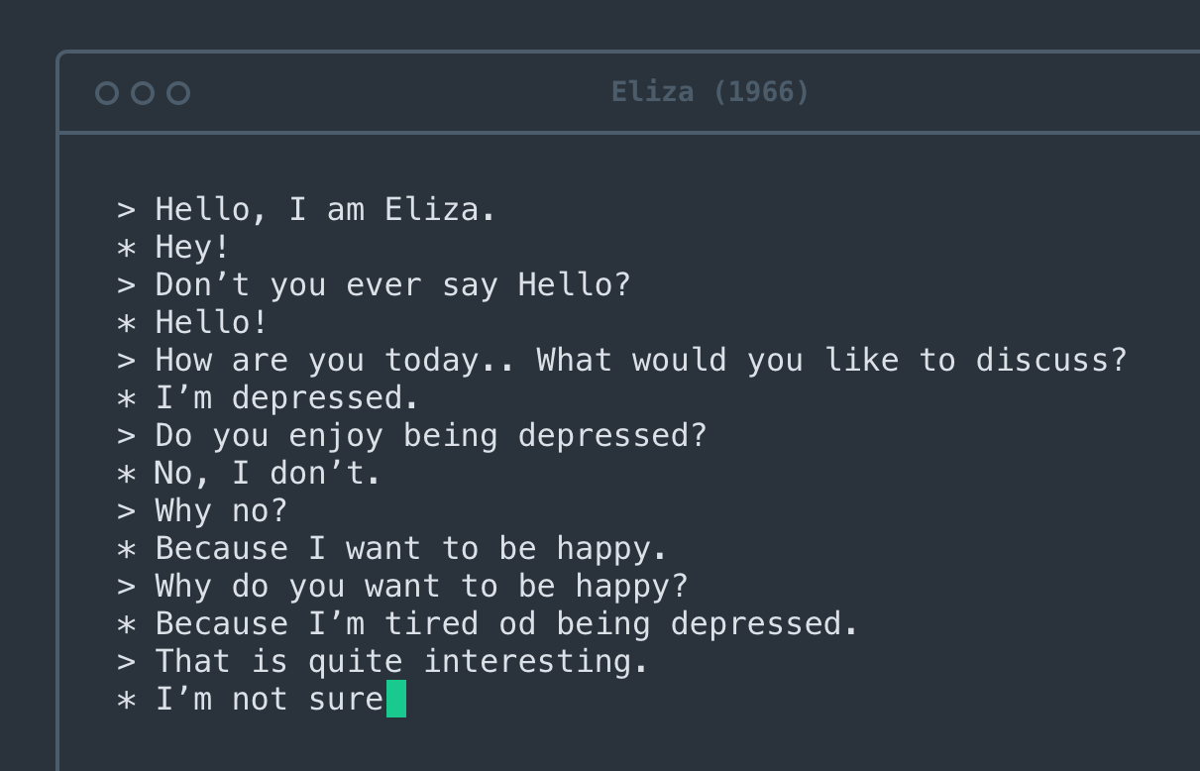
Welche Arten von Chatbots gibt es?
Therapeutische Bots
ELIZA
Woe Bot

Slide 8
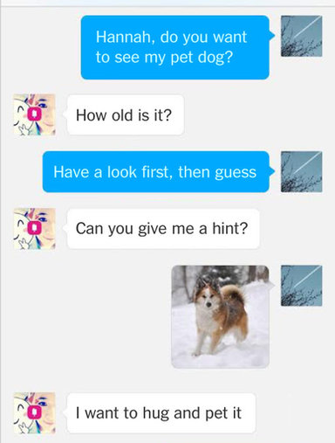
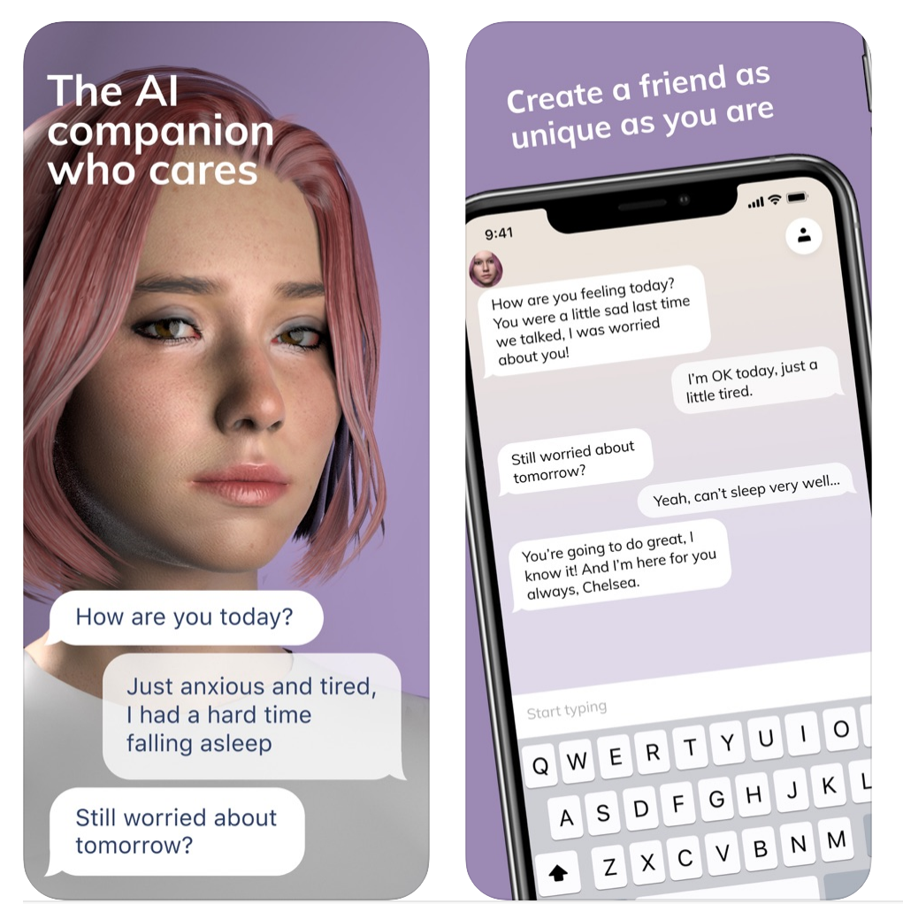
Welche Arten von Chatbots gibt es?
Soziale Bots
Xiaolce
Replika

Slide 9
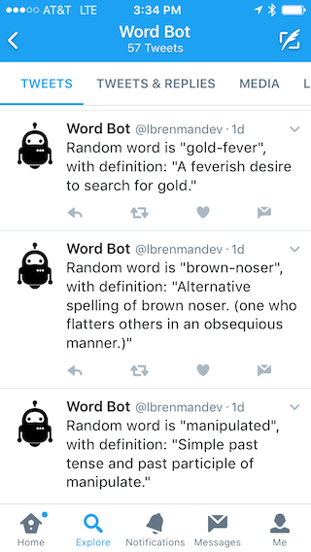
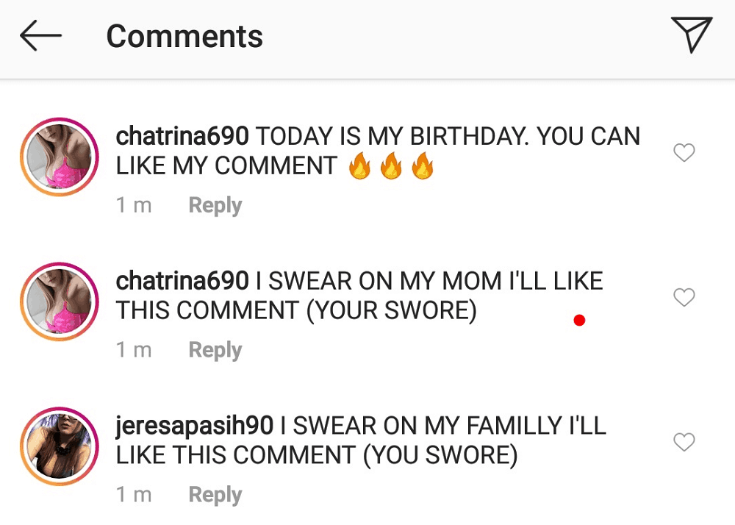
Welche Arten von Chatbots gibt es?
Social-Media-Bots
Instagram Bots for like generation
Twitter Bot

Slide 10
Sind Chatbots gefährlich?
Chatbots sind harmlos!
ABER
Bei einer großen Menge gespeicherter Daten besteht immer die Gefahr, dass jemand diese Informationen stiehlt und für kriminelle Zwecke verwendet
Das Einspeisen falscher Daten kann auch zu rassistischen oder diskriminierenden Bots führen (z. B. Twitterbot Tay)

